Slide 1
Thương hiệu và bố cục trong thiết kế
Bài 3: Phần I
Bài 3: Tính thương hiệu trong thiết kế

Slide 2


Điểm danh

Slide 3

Nội dung bài học
Review nội dung bài học online 5
Thảo luận các tình huống trong bài online 5
Trình bày chuyên đề
Giới thiệu bài học online 6

Slide 4

Review bài online

Slide 5

Thương hiệu

Slide 6
Nội dung bài online 5
Thương hiệu là gì?
Bố cục trong thiết kế website là gì?
Lý thuyết Gestalt là gì?

Slide 7
Thương hiệu là gì?
Logo
Màu sắc
Hình ảnh

Slide 8
Các quy tắt trong bố cục thiết kế
Thiết kế đơn giản
Bố trí các khu vực chính
Phân biệt được các phần trên trang
Sử dụng màu sắc hài hòa
Tạo khoảng trống
Responsive design

Slide 9
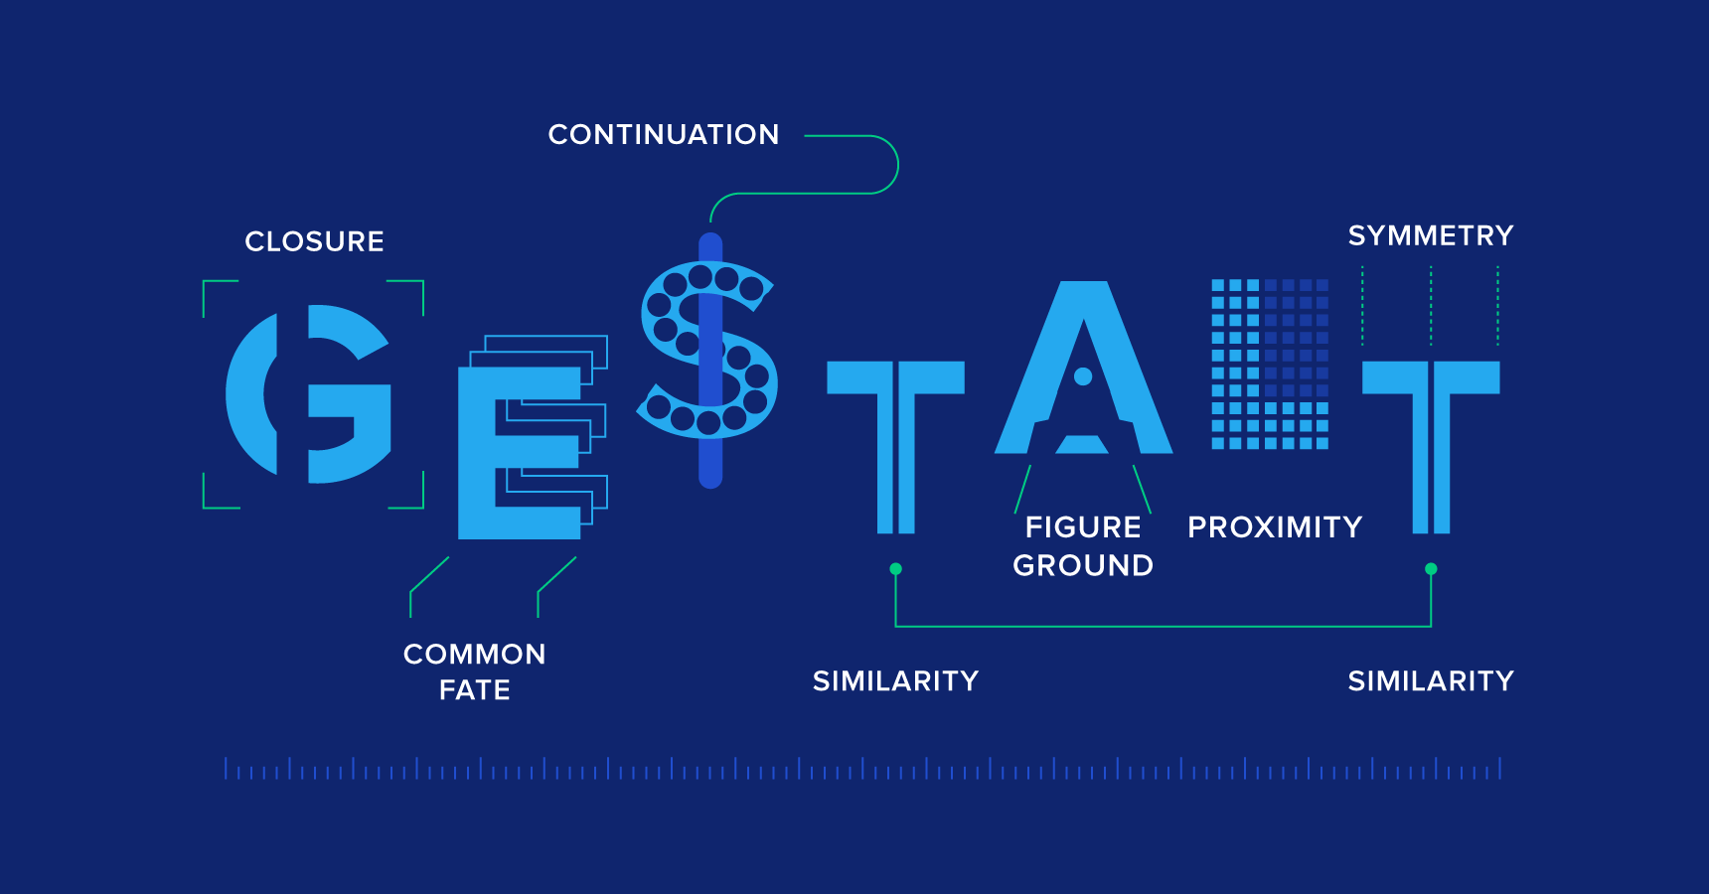
Định luật gestalt

Slide 10
Thảo luận

Slide 11
Thảo luận 1
Chỉ rõ các quy tắc bố cục thiết kế trang web theo một trang web cụ thể. Mỗi nhóm chọn 1 trang web bất kỳ để minh họa.

Slide 12
Thảo luận 2
Chỉ ra các thiết kế mang tính responsive (theo một trang web cụ thể ví dụ: caodang.fpt.edu.vn)
Box
Hình ảnh
Nội dung
Banner
Tiêu đề

Slide 13

Thảo luận 3
Chỉ rõ bố cục được áp dụng cho những banner.
SV tự chọn banner và phân tích (đúng / sai).
Mỗi nhóm ít nhất 3 banner

Slide 14

Thảo luận 3
Chỉ rõ bố cục được áp dung cho những banner.
SV tự chọn banner và phân tích.
Mỗi nhóm ít nhất 3 banner

Slide 15
Chuyên đề
Phân nhóm
Bốc thăm chuyên đề
Thảo luận
Trình bày

Slide 16



Chia nhóm thuyết trình
Mỗi nhóm tối đa 5 sinh viên
Mỗi nhóm thảo luận một bài tập trong lab hoặc GV giao.
Chọn 2 nhóm lên thuyết trình
Chuyên đề 3
Chuyên đề 1
Chuyên đề 4
Chuyên đề 2
Notes:
Tối đa 5 thành viên

Slide 17
Bài học online 6

Slide 18
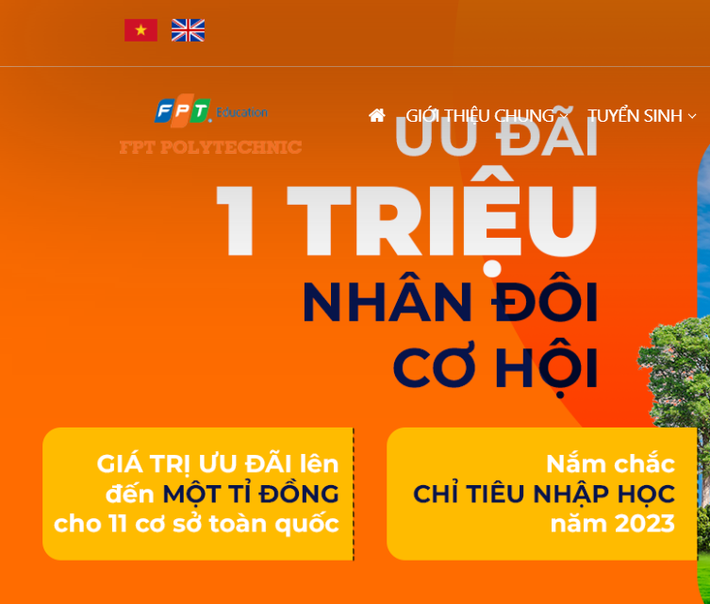
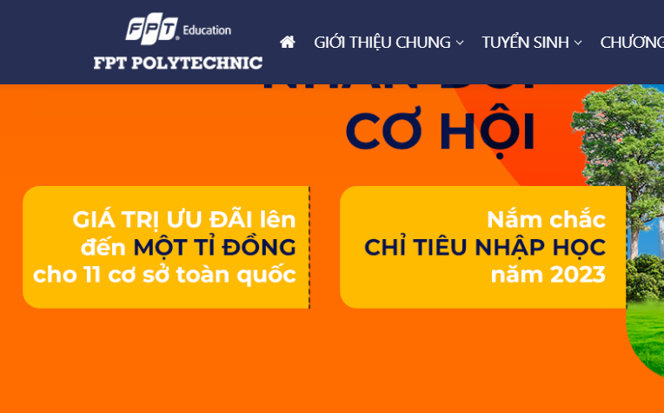
Nội dung bài online 6
Cách sử dụng logo khi thiết kế website
Thiết kế banner

Slide 19

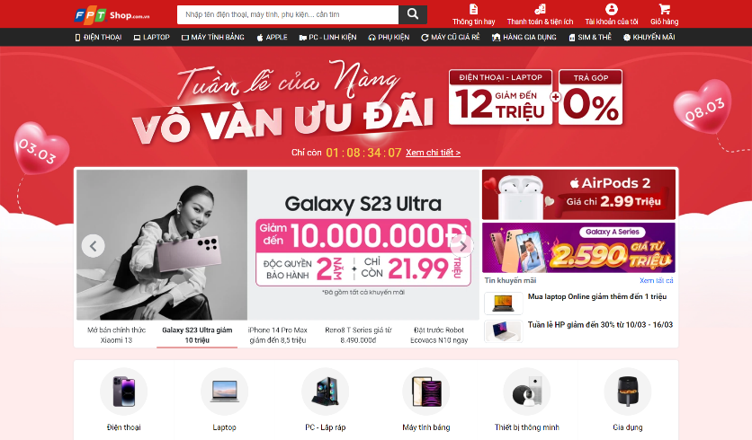
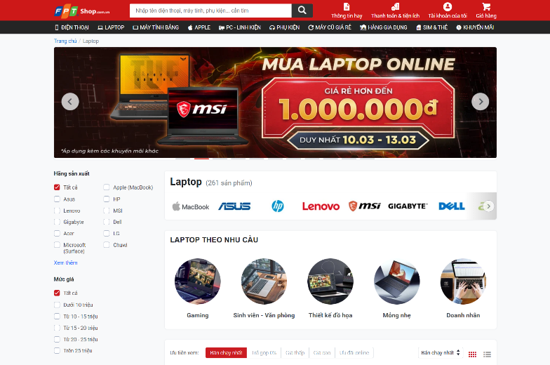
Các loại banner
Banner tĩnh
Banner động
Video

Slide 20

Tóm tắt bài học
Cách sử dụng logo khi thiết kế website
Nguyên bản
Âm bản
Dương bản
Màu
Thiết kế banner
Banner trên website
Các thành phần trên banenr

Slide 21


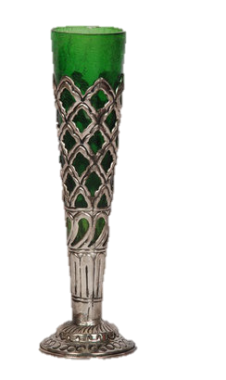
Cảm ơn

